Slide 1
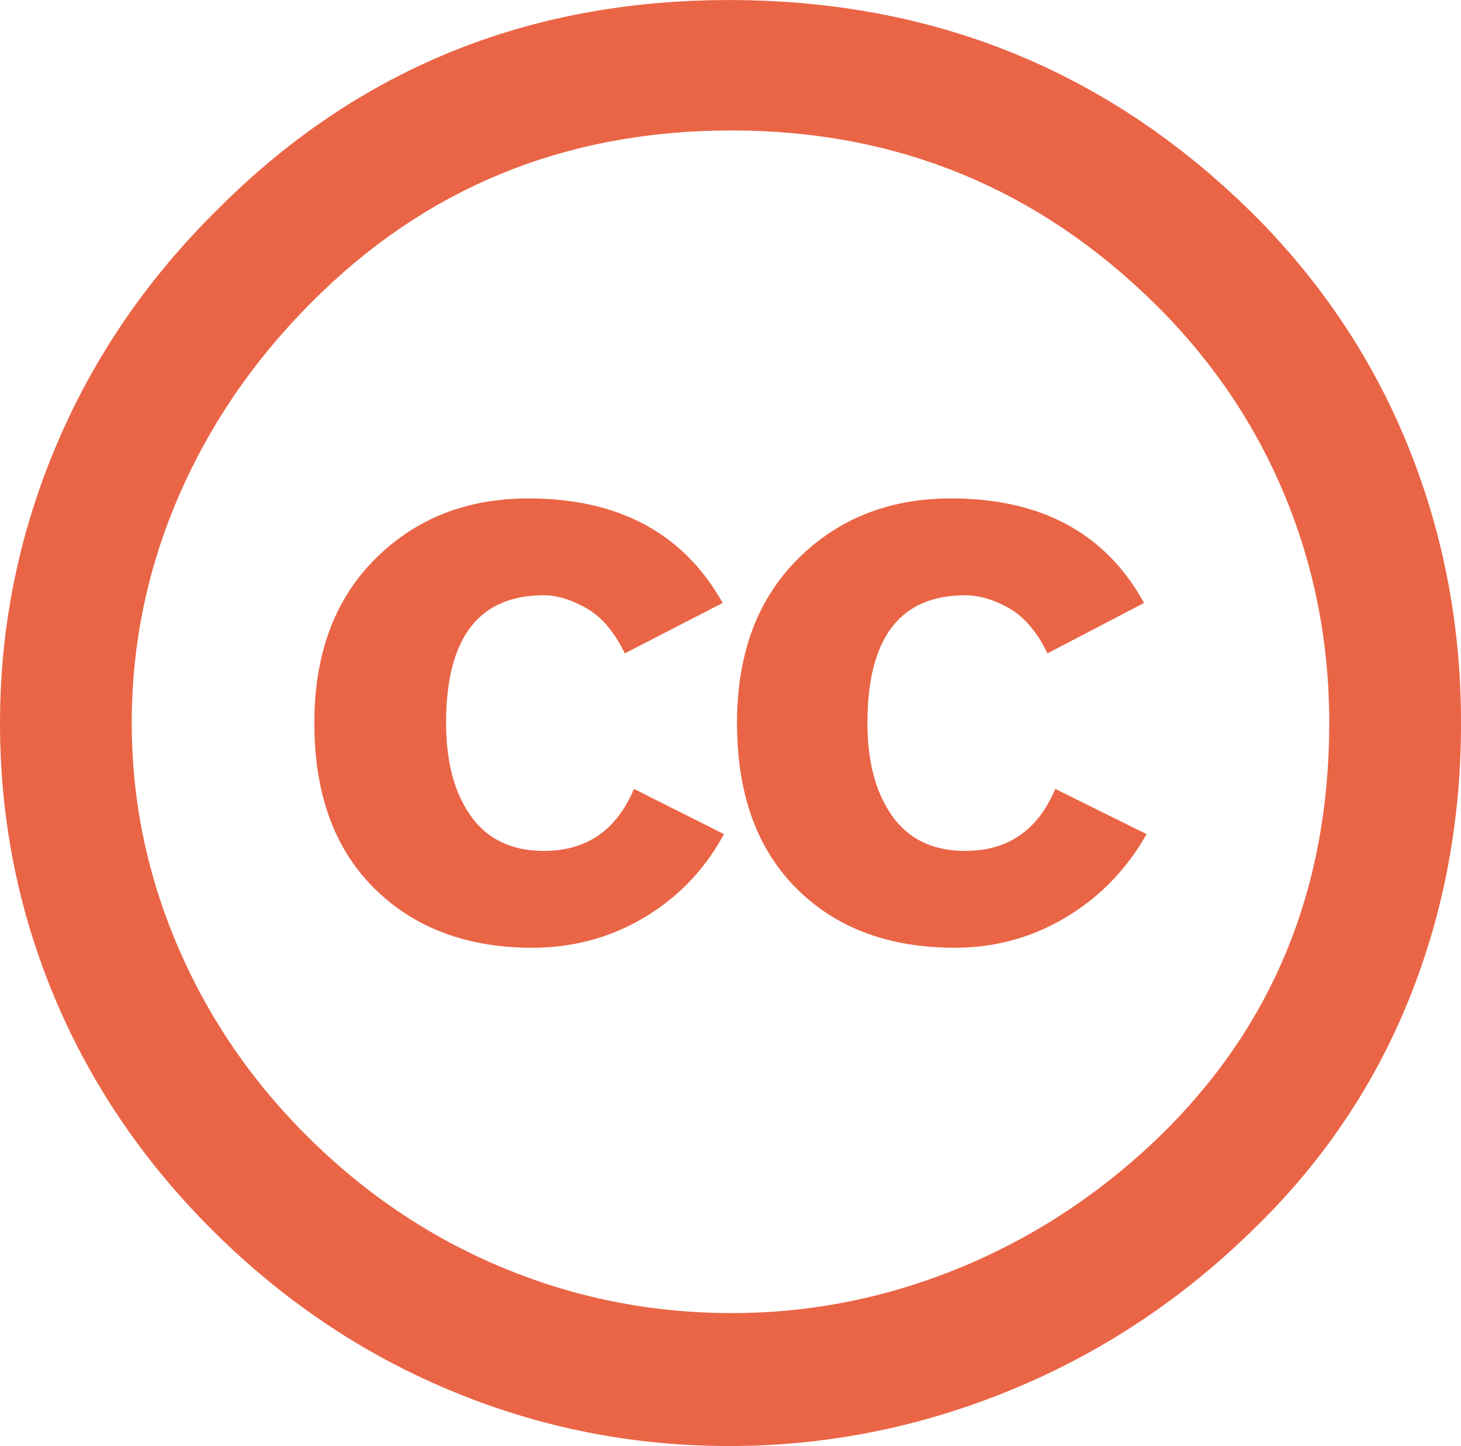
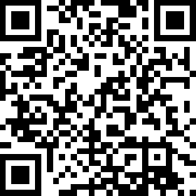
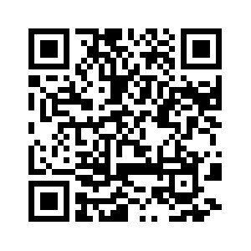
Reise durch das OERsum
Perspektiven durch Open Educational Resources für Bildung und Transfer
Reise mit der OERakete!
Darf ich dieses Bild für meine Hausarbeit nutzen? Kann ich diese Infografik für mein Referat anpassen?
Vielleicht hast auch du dir schon einmal diese Fragen gestellt, und dir gewünscht, eine einfache Antwort darauf zu finden. Meistens verunsichern uns die Regelungen des Urheberrechts doch eher, als dass sie uns Klarheit bieten.
Eine Antwort auf diese Fragen und eine rechtssichere Lösung, um eben solche Unsicherheiten zu umgehen, bietet die Verwendung von frei lizenzierten Materialien, sog. Open Educational Resources (OER).
Wenn du dich jetzt fragst: „OER? Was ist das?“, dann geh mit der OERakete auf die Reise durch das OERsum und informiere dich rund um das Thema OER!
3, 2, 1 … Lift-off!
Was sind OER?
OER steht für Open Educational Resources und bedeutet übersetzt offene bzw. freie Bildungsmaterialien. Dies können Materialien aller Art sein, wie z.B. Bilder, Fotos, Diagramme, einzelne Texte oder ganze Bücher, Karten, Musik oder Videos in analoger oder digitaler Form. Außerdem können sie im Bildungskontext oder losgelöst davon erstellt und verwendet werden. Die Besonderheit von OER besteht darin, dass sie unter einer freien Lizenz veröffentlicht wurden.
Dank dieser freien Lizenzen können OER – im Gegensatz zu urheberrechtlich geschütztem Material – frei und vielfältig genutzt werden. OER ermöglichen den kostenlosen Zugang zu und die kostenlose Nutzung, Weitergabe, Bearbeitung, Vermischung und Wiederverwendung von Materialien. Gerade in pädagogischen Kontexten ist diese Möglichkeit zur Veränderung und Anpassung besonders wertvoll.
Die Creative Commons Lizenzen
Die Werke einer Urheberin oder eines Urhebers sind in der Regel durch das Urheberrecht geschützt. Urhebende dürfen aber entscheiden, dass sie ihre Werke anderen Menschen zur Verfügung stellen möchten, damit diese sie verbreiten, verwenden, bearbeiten oder vermischen dürfen. Dazu kann die oder der Urhebende das Werk mit einer entsprechenden, offenen Lizenz versehen. In Deutschland werden dazu meistens die Creative Commons Lizenzen verwendet.
Creative Commons (CC-) Lizenzen sind eine besondere Art vorgefertigter, standardisierter offener Lizenzen. Sie sind international anerkannt und weltweit gültig. Durch ihre Verwendung können Urhebende der Öffentlichkeit auf einfache Weise und rechtssicher bestimmte Nutzungsrechte an ihrem Werk einräumen. Sie sind so gestaltet, dass sie Lizenzgeber*innen möglichst großen Spielraum bei der Gestaltung ihrer Nutzungsbedingungen geben können, ohne dabei zu komplex und kompliziert zu werden. Dazu können Urhebende aus insgesamt sechs verschiedenen Bausteinen wählen, die zu sieben verschiedenen Lizenzen zusammengesetzt werden können.
Die Bausteine der CC-Lizenzen
Die Bausteine der CC-Lizenzen
CC – CREATIVE COMMONS
Angabe, dass es sich um eine
Creative Commons Lizenz handelt.
0 – ZERO
Keinerlei Beschränkungen in der Nutzung. Frei verwendbar, veränderbar, teilbar.
BY – BY WHOM / ATTRIBUTION
Verpflichtung zur Namensnennung
der Urheber*in.
SA – SHARE ALIKE
Weitergabe von Adaptionen nur
unter derselben Lizenz.
NC – NON COMMERCIAL
Keine Nutzung zu kommerziellen
Zwecken erlaubt.
ND – NO DERIVATIVES
Keine Veränderungen wie Bearbeitungen oder Übersetzungen erlaubt.
Welche Vorteile bieten OER?
Durch Open Educational Resources können wir mitnutzen, was andere vor uns erdacht haben. So kann die Verwendung von OER dazu beitragen, dass wir Materialien, Energie, Geld, Zeit und andere Ressourcen sinnvoller nutzen, als dafür, das Rad immer wieder neu zu erfinden.
Bei urheberrechtlich geschütztem Material sind wir zudem immer darauf angewiesen, dass der oder die Urheber*in oder die Verlage dieses weiterhin zur Verfügung stellen, z.B. neue Auflagen drucken oder Onlinezugänge gewährleisten. Tun sie das nicht, kann die Ressource verloren gehen. Da ein als OER gekennzeichnetes Werk beliebig oft kopiert, gespeichert und bereitgestellt werden kann, hat es die Chance, sehr langlebig zu sein.
Auch unter dem Aspekt der Chancengerechtigkeit können OER zur Nachhaltigkeit beitragen. Dadurch, dass keine zusätzlichen rechtlichen Hürden für ihre Weitergabe bestehen, können sie unabhängig vom globalen oder sozialen Standort weitergegeben oder genutzt werden. Sie sind eine erwägenswerte Form, um den Transfer von Wissen und die Bereitstellung von Bildung chancengerecht und inklusiv zu ermöglichen.
Welche Vorteile bieten OER?
Durch Open Educational Resources können wir mitnutzen, was andere vor uns erdacht haben. So kann die Verwendung von OER dazu beitragen, dass wir Materialien, Energie, Geld, Zeit und andere Ressourcen sinnvoller nutzen, als dafür, das Rad immer wieder neu zu erfinden.
Bei urheberrechtlich geschütztem Material sind wir zudem immer darauf angewiesen, dass der oder die Urheber*in oder die Verlage dieses weiterhin zur Verfügung stellen, z.B. neue Auflagen drucken oder Onlinezugänge gewährleisten. Tun sie das nicht, kann die Ressource verloren gehen. Da ein als OER gekennzeichnetes Werk beliebig oft kopiert, gespeichert und bereitgestellt werden kann, hat es die Chance, sehr langlebig zu sein.
Auch unter dem Aspekt der Chancengerechtigkeit können OER zur Nachhaltigkeit beitragen. Dadurch, dass keine zusätzlichen rechtlichen Hürden für ihre Weitergabe bestehen, können sie unabhängig vom globalen oder sozialen Standort weitergegeben oder genutzt werden. Sie sind eine erwägenswerte Form, um den Transfer von Wissen und die Bereitstellung von Bildung chancengerecht und inklusiv zu ermöglichen.
Wo finde ich OER?
OER lassen sich an vielen Stellen im Netz finden. Als zentraler Einstieg in eine Suche eignen sich vor allem spezielle OER-Suchmaschinen, die viele und vielfältige Ergebnisse liefern und dazu das Internet und viele verschiedene OER-Repositorien durchsuchen. Sie sind damit der bequemste Weg, um OER zu finden.
OER-Repositorien bieten gezielt OER zu bestimmten Themen oder OER von gewissen Urhebenden bzw. Organisationen. So gibt es z.B. OER-Repositorien der einzelnen Bundesländer, die die OER-Materialien der Hochschulen des jeweiligen Bundeslandes bündeln und zur Verfügung stellen.
Zudem gibt es spezielle OER-Materialsammlungen, in denen man nur frei lizenzierte Inhalte einer bestimmten Materialart findet. Statt Repositorien nach einer besonderen Materialart zu durchsuchen, kannst du diese Sammlungen nutzen, die bewusst nur Bilder, Fotos, Grafiken, Musik oder ähnliches anbieten.
Viele dieser Seiten bieten neben einer Stichwortsuche auch Filteroptionen nach beispielsweise der Creative Commons Lizenz, des Fachgebiets oder der Sprache an, sodass direkt das gesuchte Material gefunden werden kann.
Eine Auswahl erster Anlaufstellen haben wir auf unserer Webseite zusammengestellt. Hier geht es zur Übersicht:
Wo finde ich OER?
Seite des Open Educational Resources Lab
uni-ko.de/oer-finden
Die Reise durch das OERsum hat gerade erst begonnen! Für weitere Informationen rund um das Thema OER schau dich gerne auf den Seiten unseres OER Lab um: Hier geht es direkt zur Startseite des Open Educational Resources Lab:
uni-ko.de/oer
Hier findest du Videos, Übersichten und Schaubilder zur Lizenzierung von OER und den Creative Commons Lizenzen, zur Nutzung von OER, dazu, wo sich die besten OER finden lassen und vieles, vieles mehr. Wir freuen uns auf deinen Besuch!
Plakat des OER Lab der Universität Koblenz unter der Lizenz CC BY-SA 4.0 International
https://creativecommons.org/licenses/by-sa/4.0/legalcode
Das Open Educational Resources Lab ist ein Teil des Projekts DigiKompASS – Digitale Kompetenzen aller sichtbar machen und steigern. DigiKompASS wird gefördert durch die Stiftung Innovation in der Hochschullehre.

